Slide 1
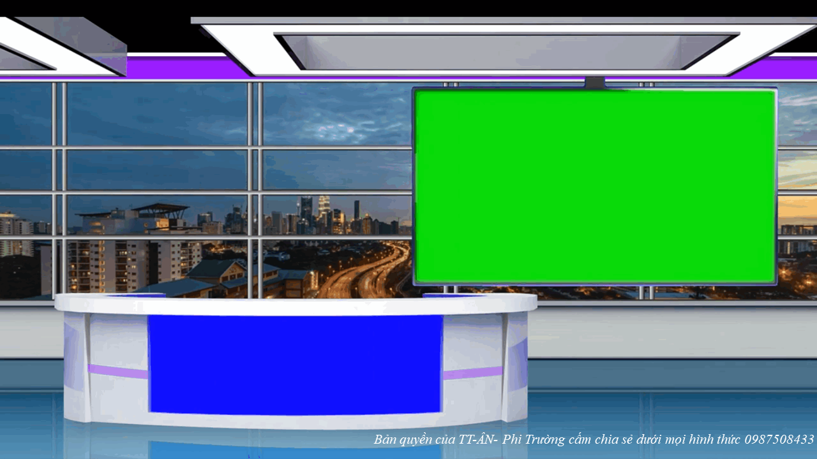
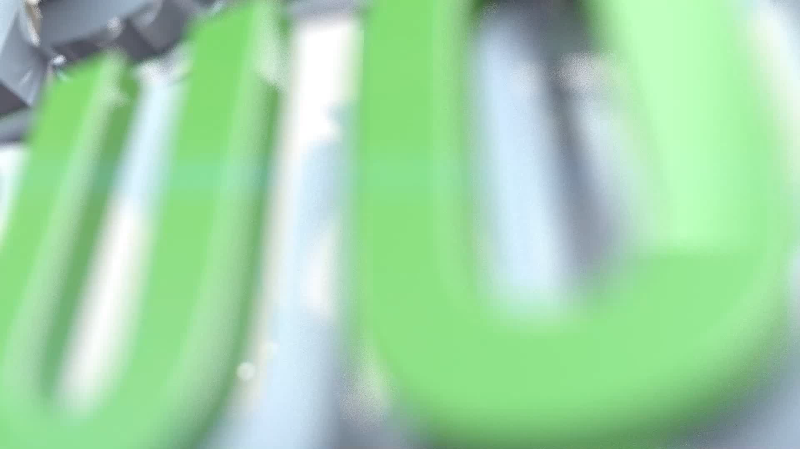
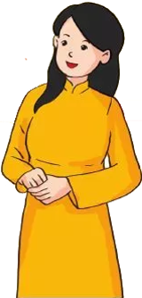
GV có thể bỏ qua Slide này

Slide 2
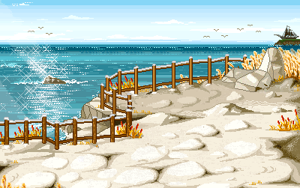



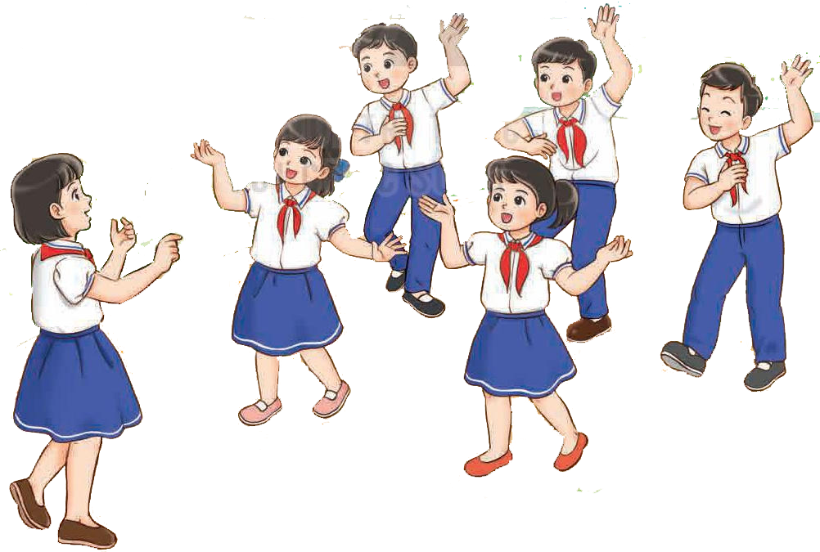



Chào mừng quý thầy cô và các em học sinh đến với tiết âm nhạc

Slide 3
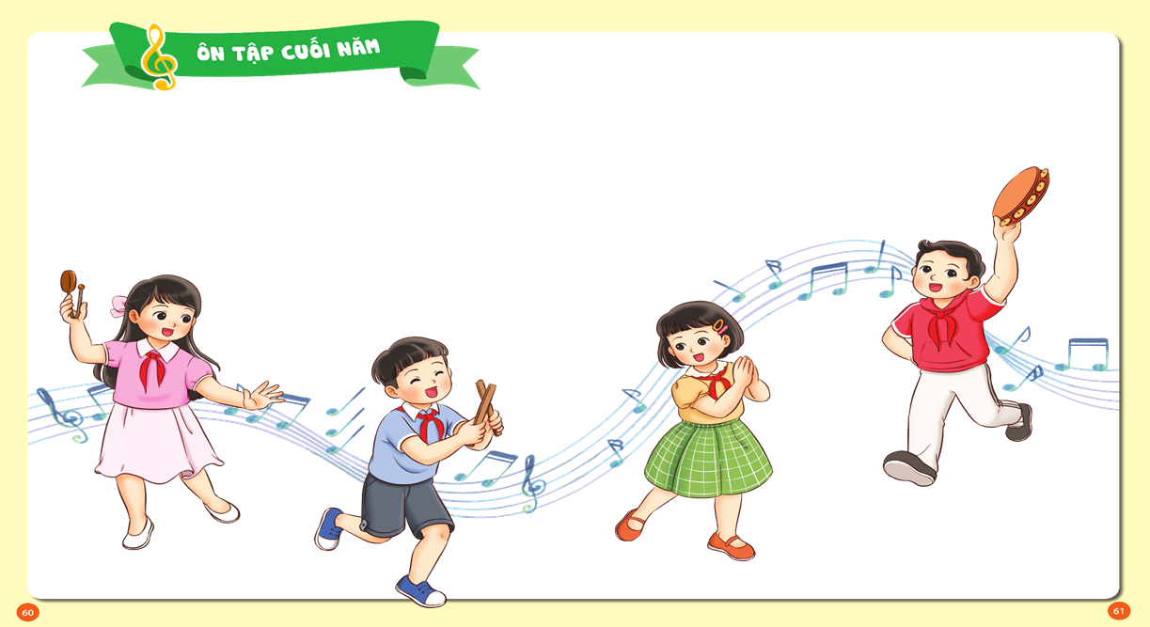
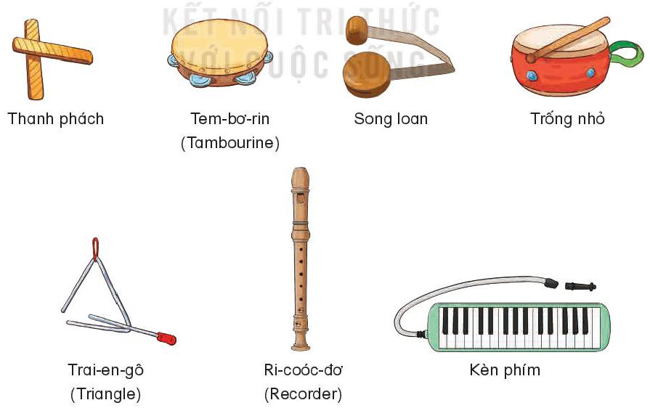

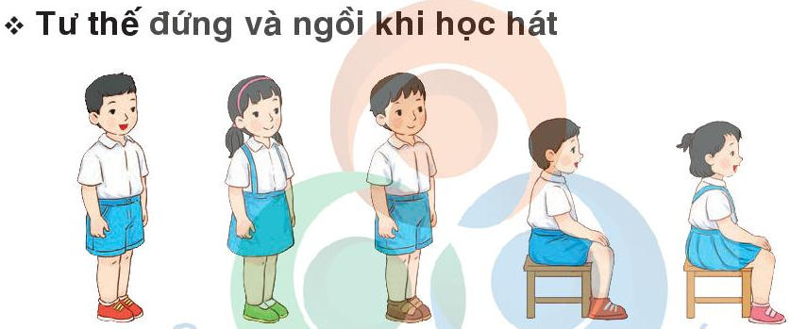
Chuẩn bị đồ dùng học tập

Slide 4

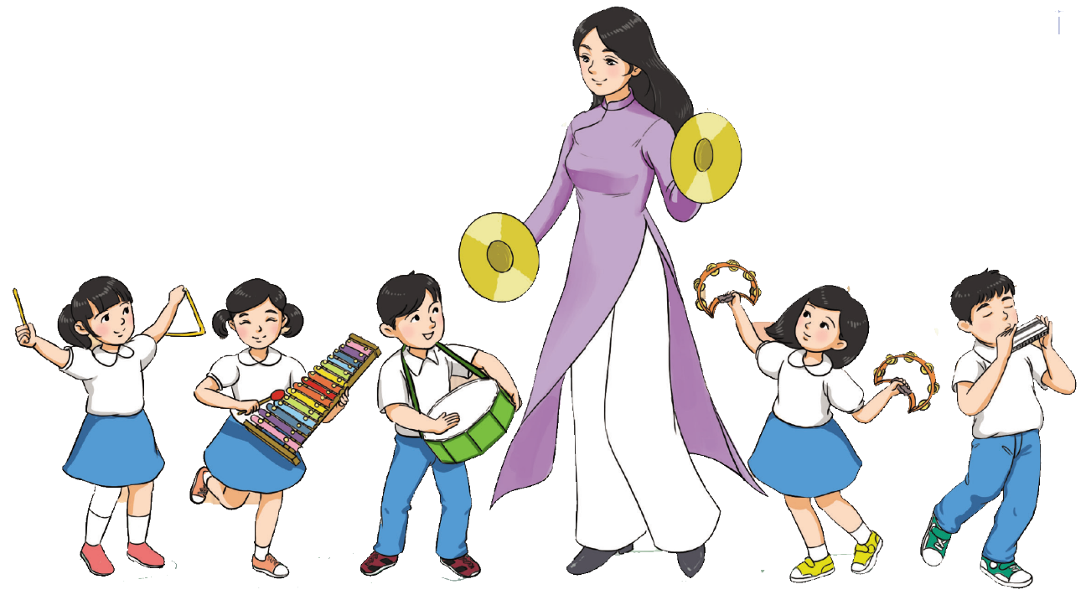
Mở đầu
GV cho Học sinh ngân âm La với cao độ khác nhau và với các âm ngân dài, ngắt nghỉ theo năng lực của cá nhân học sinh.

Slide 5

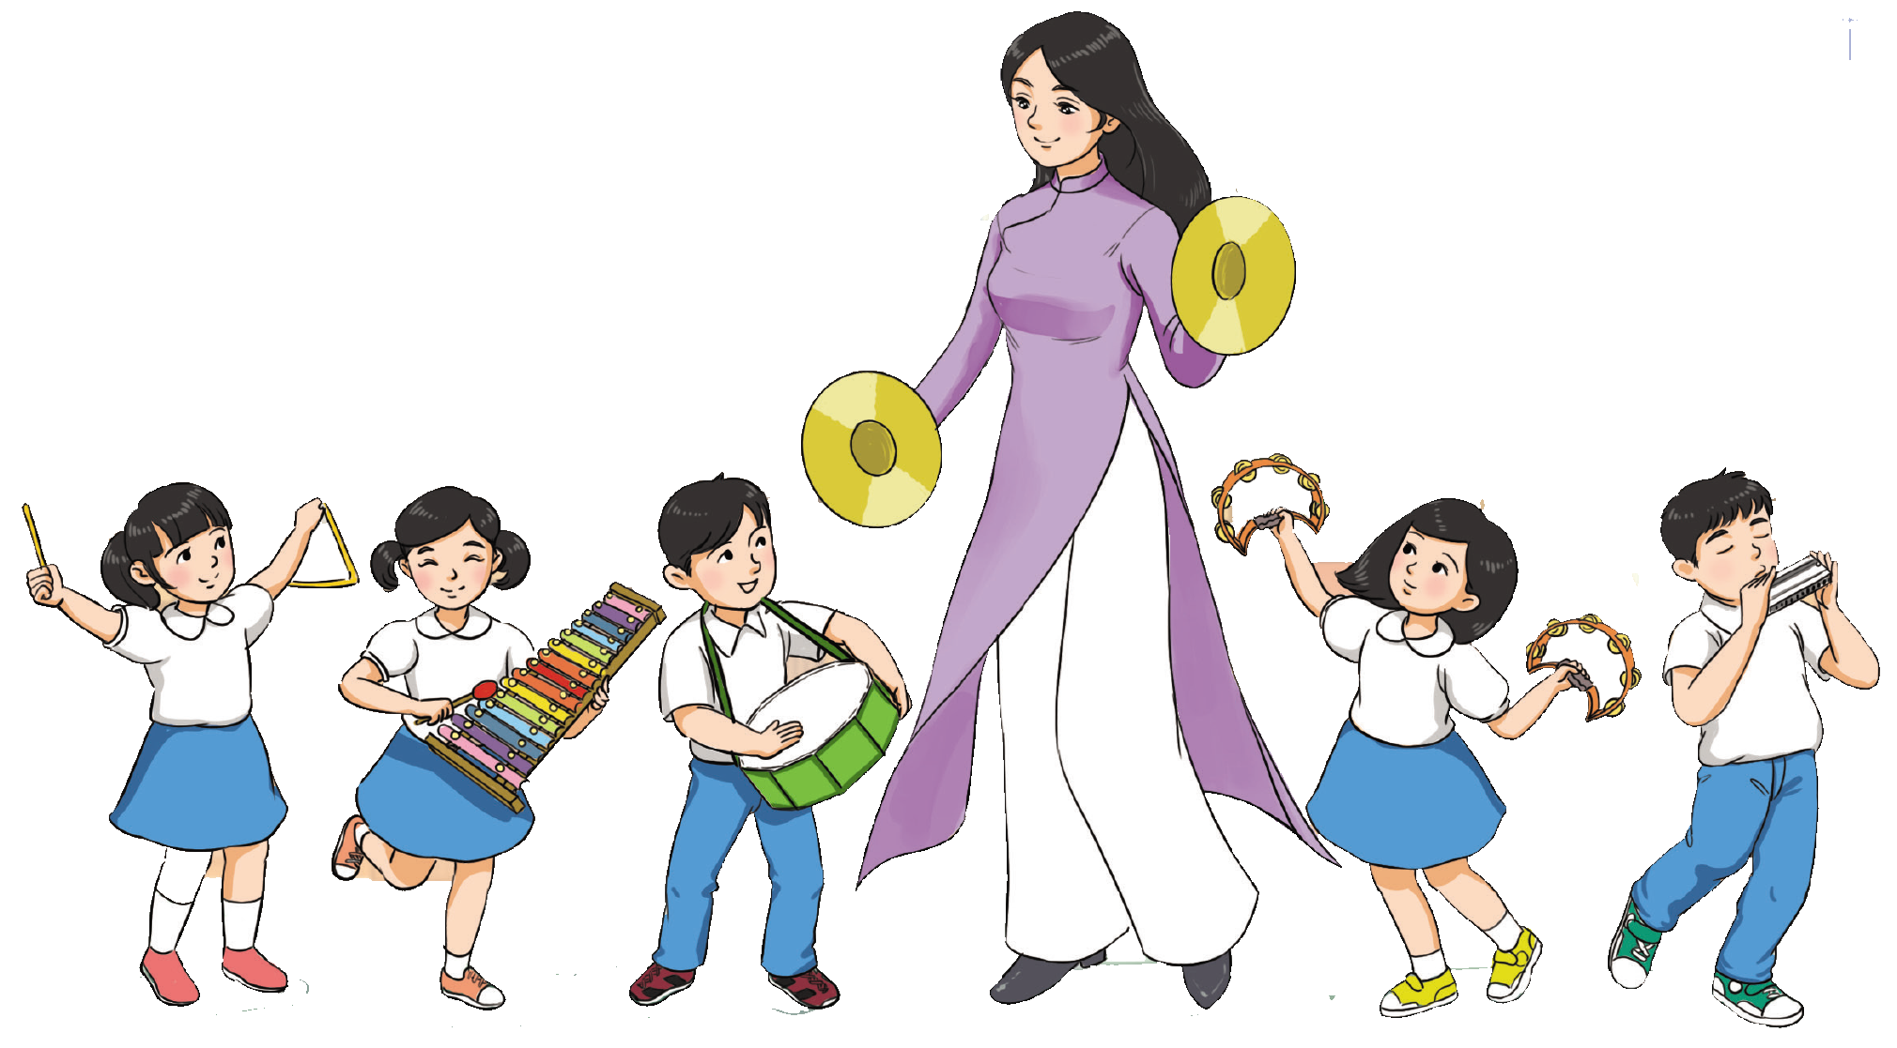
TIẾT 22
TỔ CHỨC HOẠT ĐỘNG VẬN DỤNG SÁNG TẠO

Slide 6


Luyện tập

Slide 7
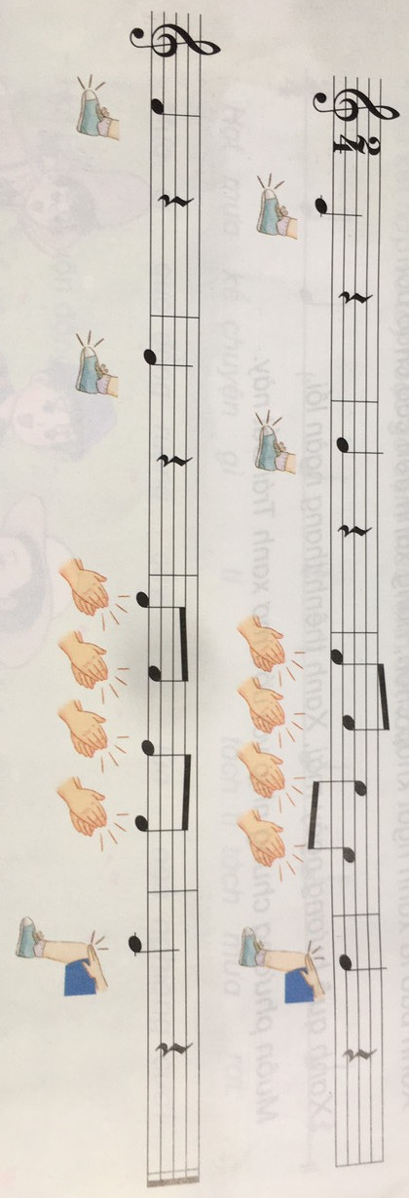
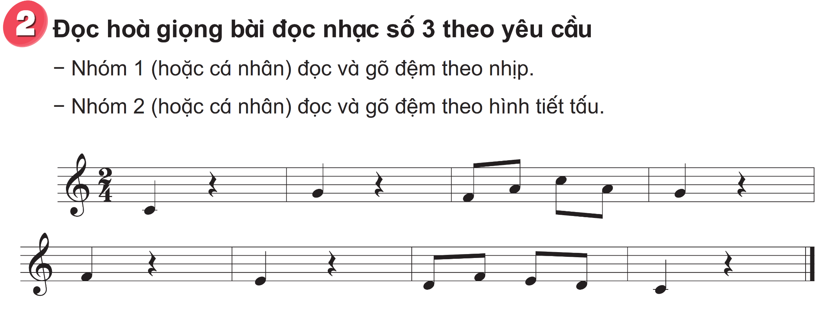

- Nhóm 3 (hoặc cá nhân) Đọc kết hợp vận động cơ thể theo hình tiết tấu.

Slide 8

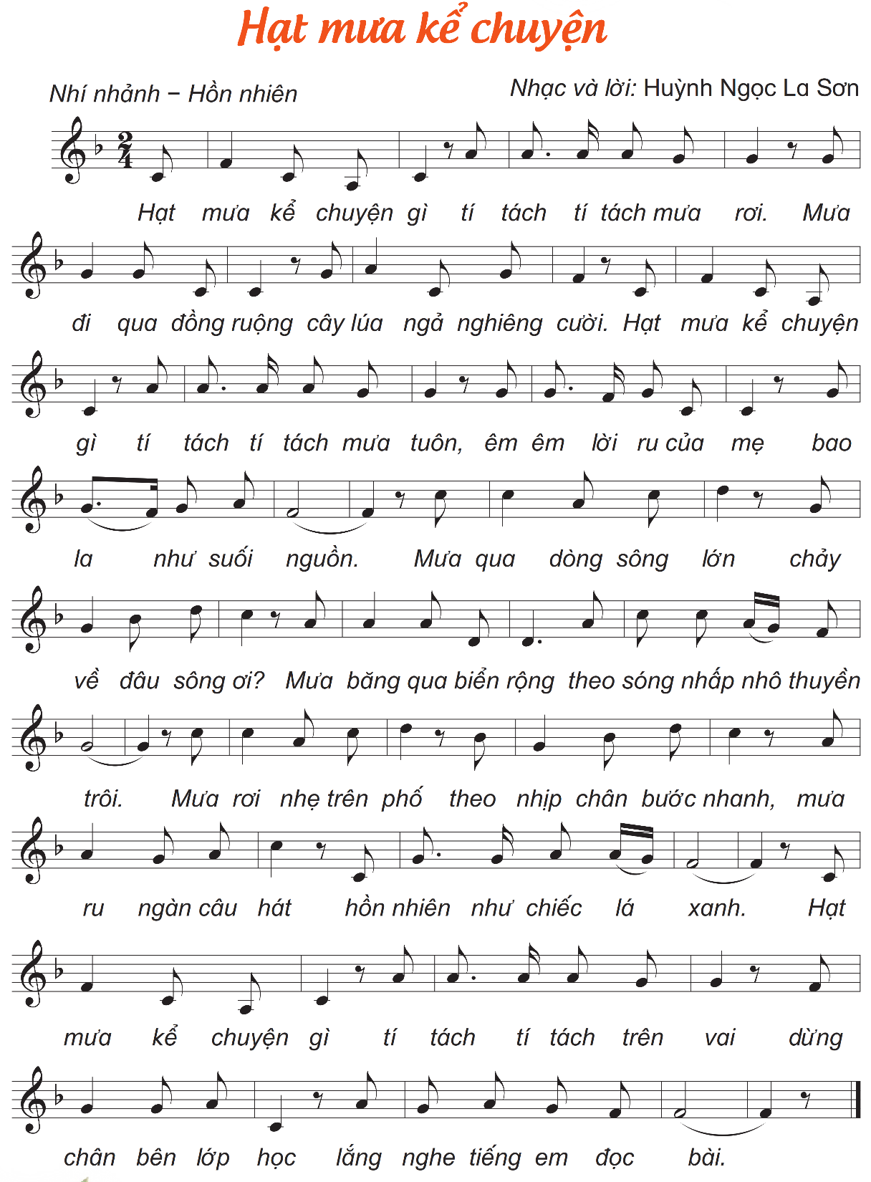

Vd lời giới thiệu sau: Môi trường sống có vai trò to lớn trong việc duy trì và phát triển sự sống của con người. Có thể nói, môi trường sống cho ta sự sống, là điều kiện để ta tồn tại và phát triển. Môi trường có trong sạch thì sức khoẻ, cuộc sống của chúng ta mới lâu dài và bền vững. Thế nhưng hiện nay, môi trường xung quanh ta đang bị tàn phá nghiêm trọng, gây nên những hậu quả nghiem trọng đối với sự sống của con người trên Trái đất.

Slide 9
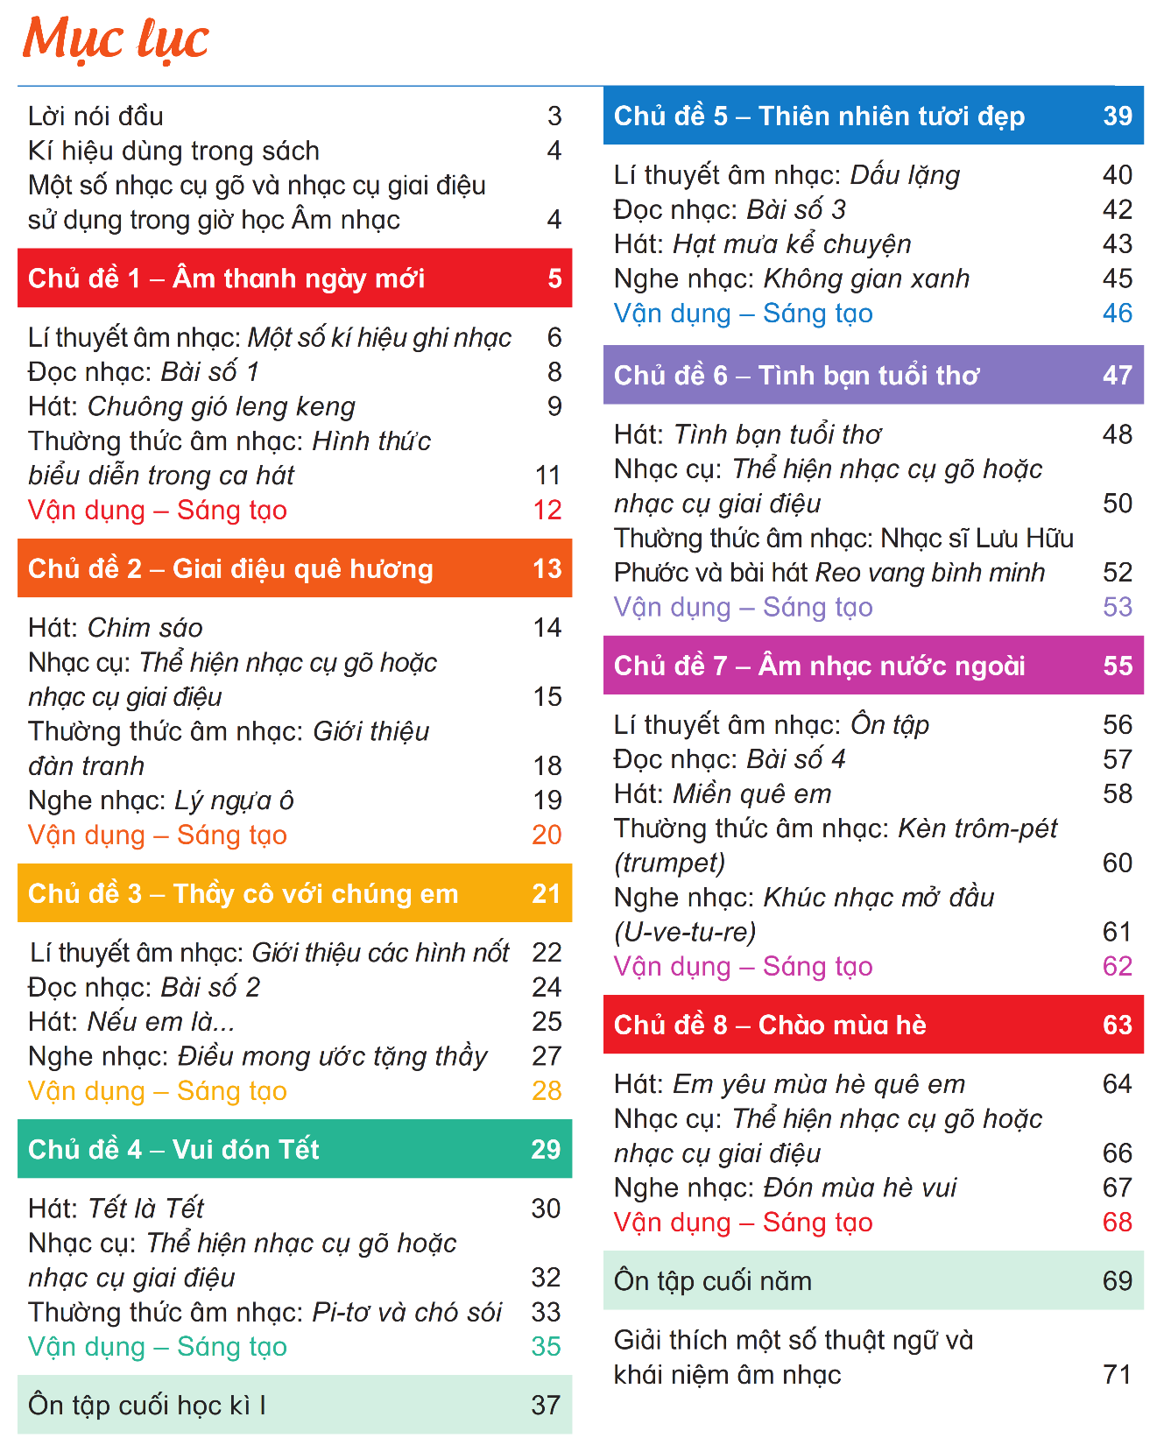
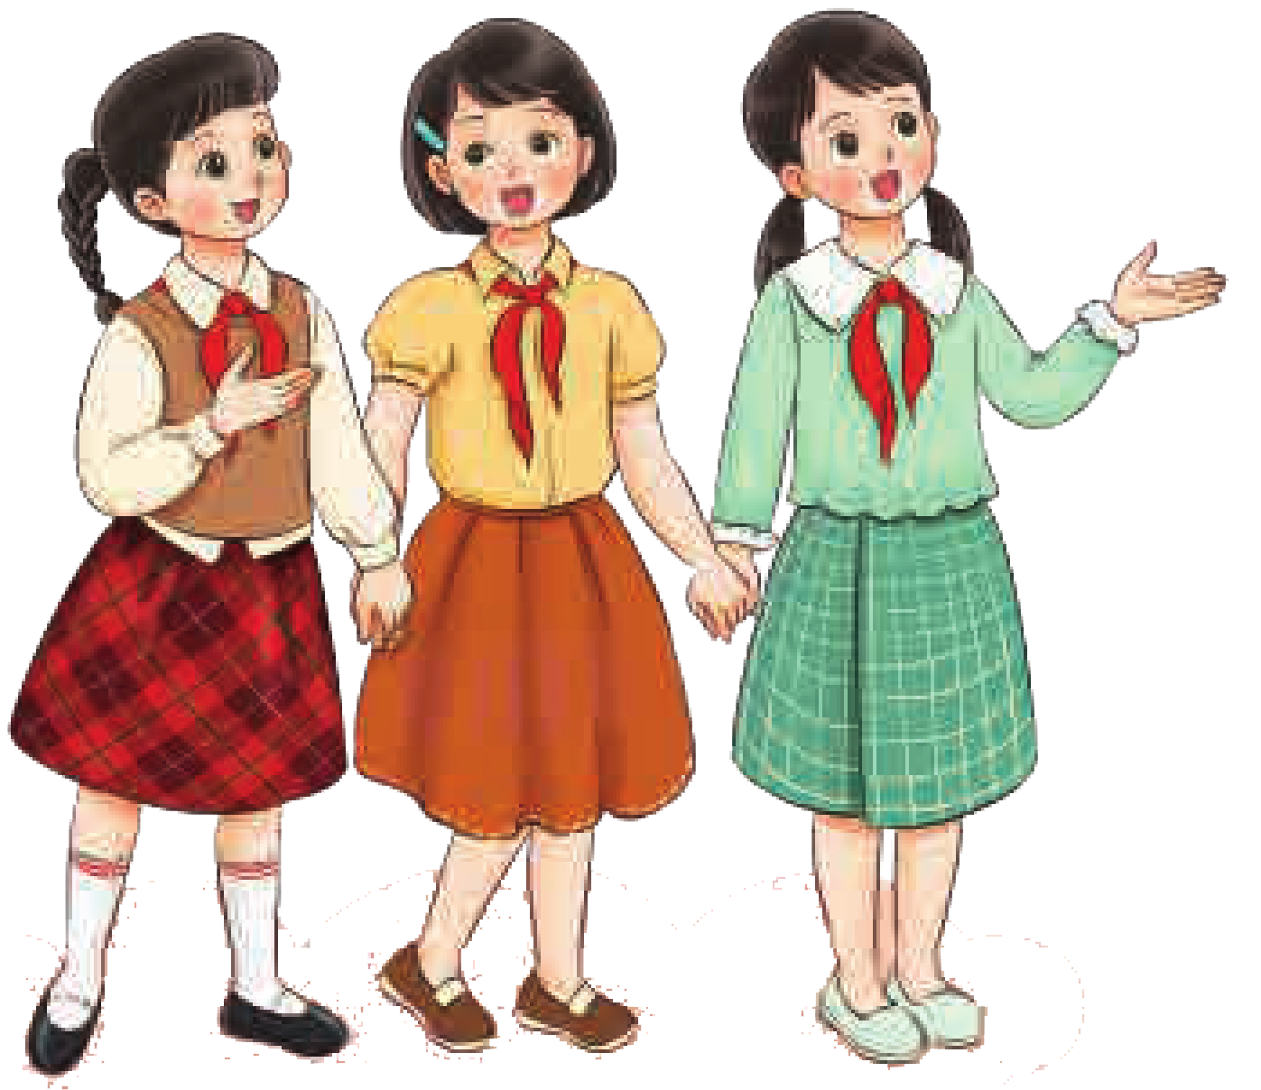
GIÁO DỤC, CỦNG CỐ DẶN DÒ
Chú ý hỏi song câu hỏi mới nêu giáo dục

Slide 10
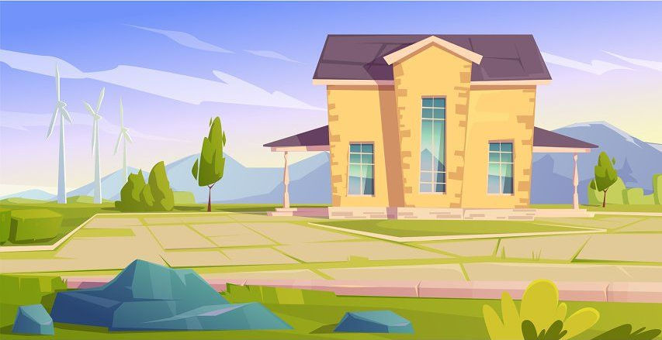

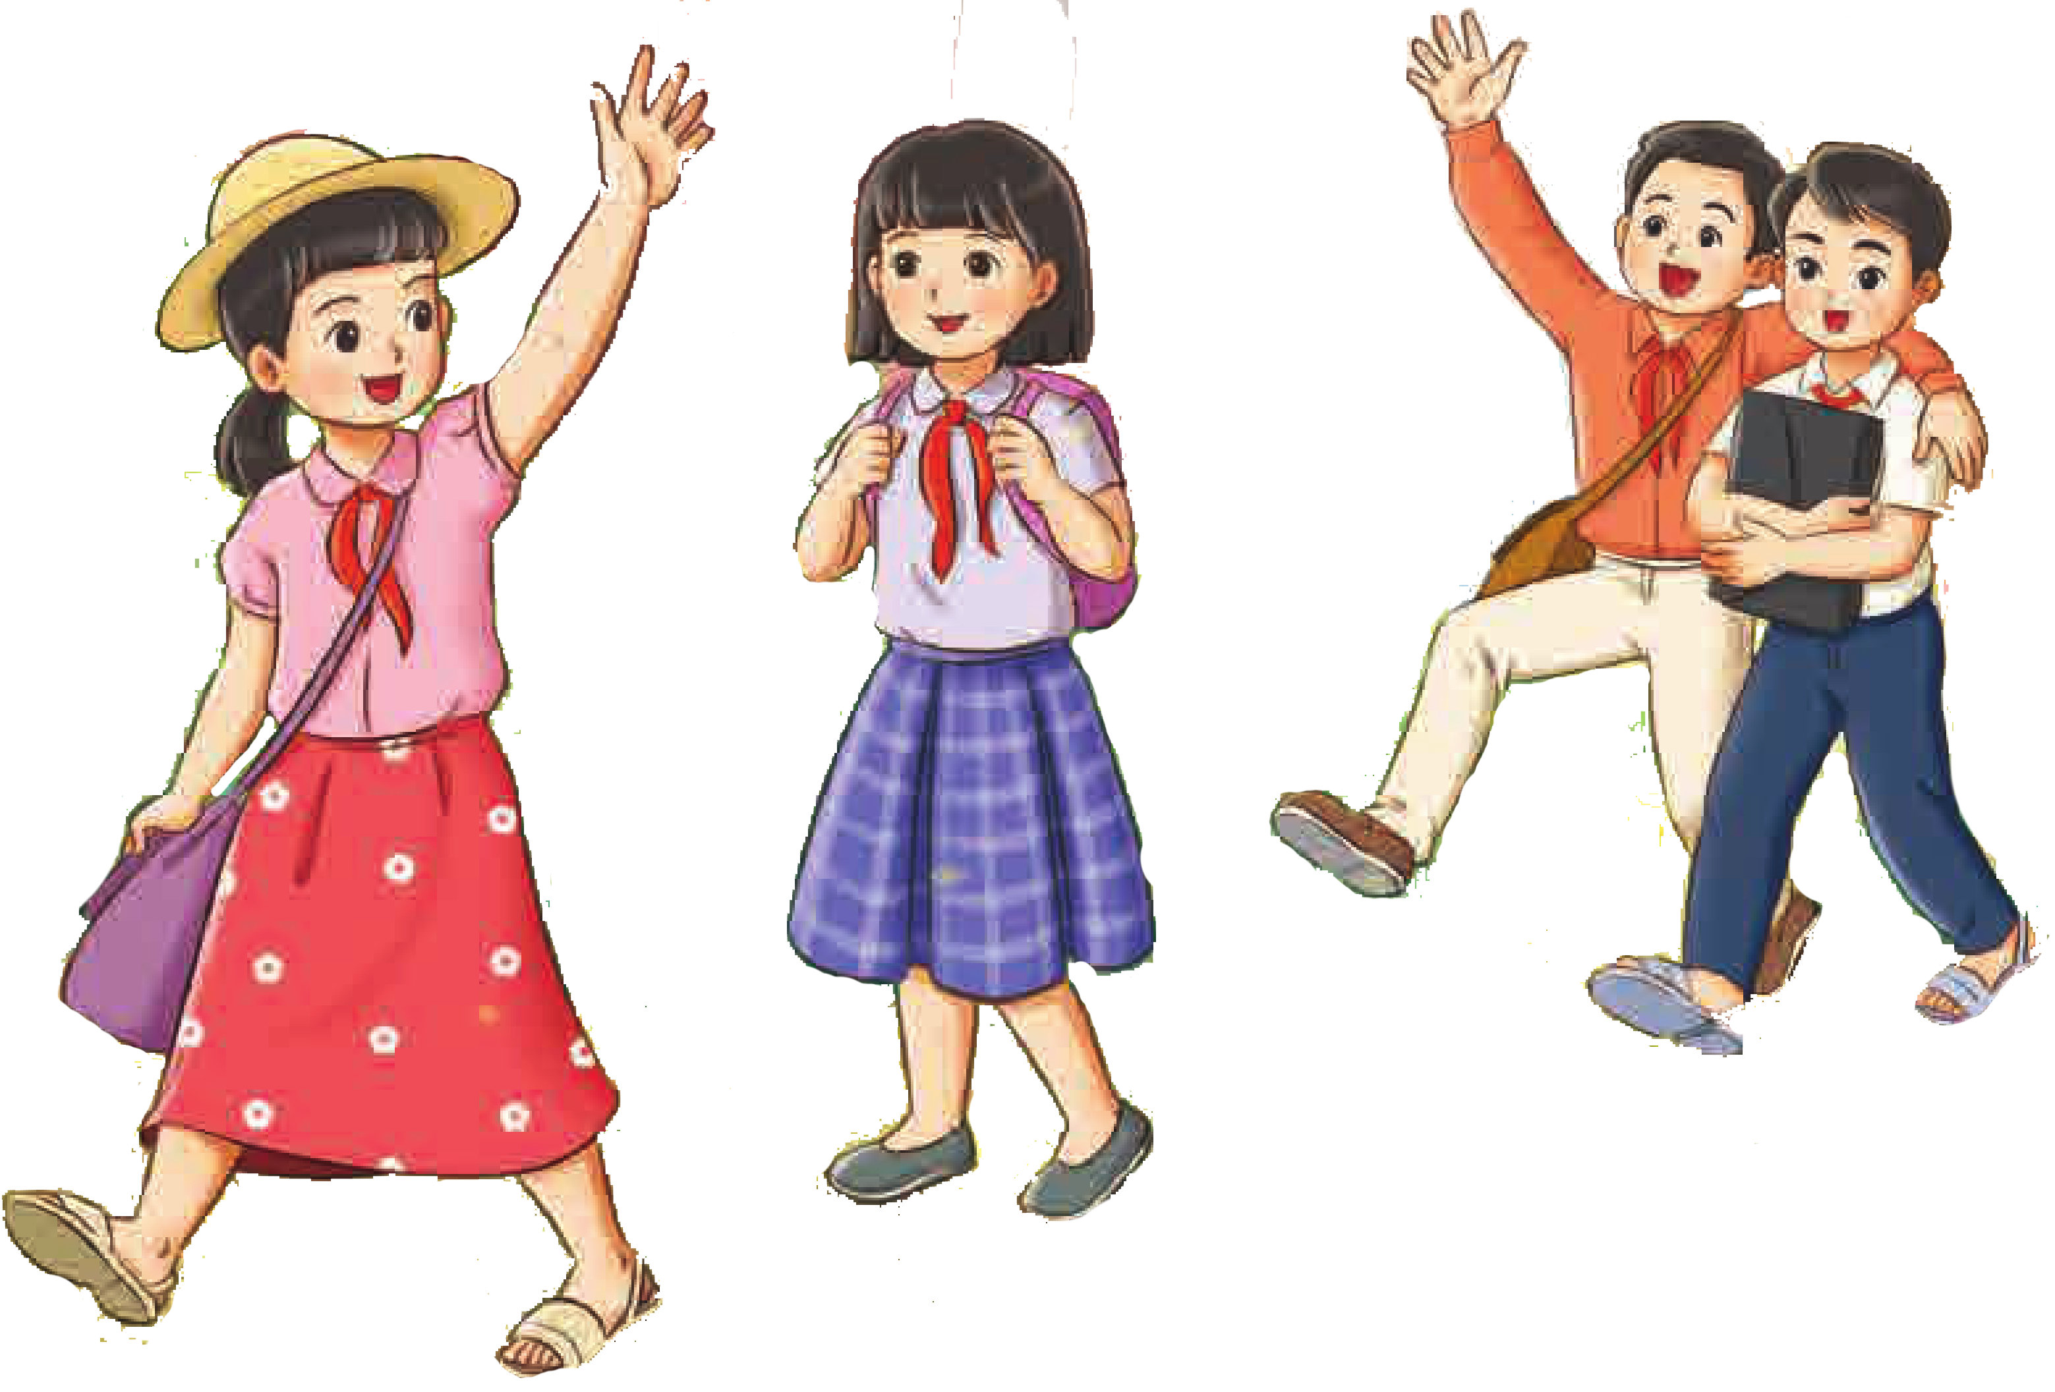
Chúc quý thầy cô mạnh khỏe
Các em học sinh chăm ngoan học giỏi

